Slide 1
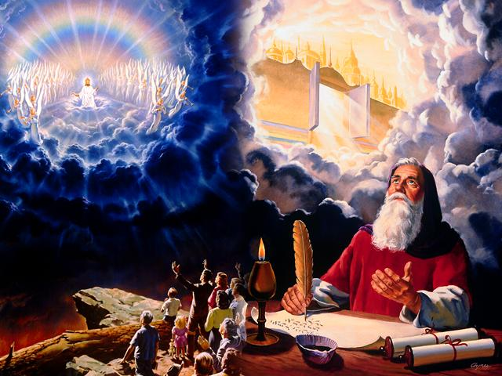
翻译 启示录
Dr. Rick Griffith • Singapore Bible College • biblestudydownloads.com

Slide 2
解经的四个原则
原则 #1:
按照通常意义上的，除非它是胡说八道
144,000 以色列的见证人 (7:4)
1000 年的圣徒统治 (20:4)
1260 天的预告 (11:3)
3 天半的死亡 (11:9)
伯拉大河的水涸乾 (16:12)

Slide 3
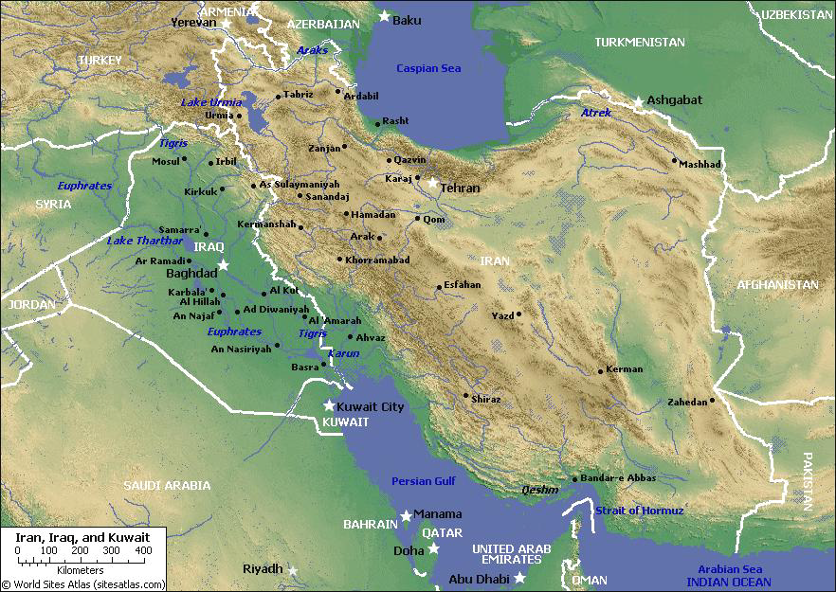
若不跟从正常的语法， 将会发生什么事呢？
启示录16:12
第六位天使把碗倒在幼发拉底大河上，河水就干了，为了要给那些从东方来的王预备道路。
100 解经书
57 解释
Notes:
3

Slide 4
200 万士兵
启示录 9:13-16
13 第六位天使吹号，我就听见有声音从神面前金坛的四角出来，14 吩咐那吹号的第六位天使，说：把那捆绑在幼发拉底大河的四个使者释放了。15 那四个使者就被释放；他们原是预备好了，到某年某月某日某时，要杀人的三分之一。16 马军有二万万；他们的数目我听见了。
339
Notes:
4

Slide 5
解经的四个原则
原则 #1:
按照通常意义上的，除非它是胡说八道
144,000 以色列的见证人 (7:4)
1000 年的圣徒统治 (20:4)
1260 天的预告 (11:3)
3 天半的死亡 (11:9)
伯拉大河的水涸乾 (16:12)
重量（75 磅冰雹） (16:21)

Slide 6
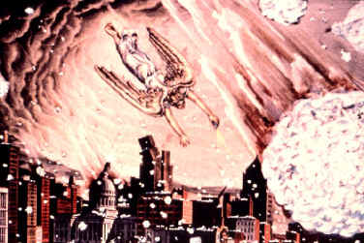
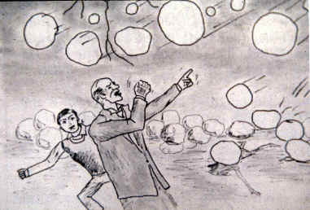
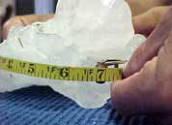
75 磅冰雹
启 示 录 16:21 (六 碗)
又有大雹子從天落在人身上，每一個約重一他連得（一他連得約有九十斤）。為這雹子的災極大，人就褻瀆神。
在有史以来最大的冰雹在美国录得7直径“，18.75”周围，并根据体重仅1磅英寸想象一下，一个大香瓜从空中坠落近每小时100英里！这期间，冰雹下降奥罗拉，内布拉斯加州风暴。在美国最大冰雹为167磅，在科菲维尔，堪萨斯州1970年下降。
Notes:
http://myweathercontent.myweather.net/webhd/pkg/v2/template3.html?host=whio&section=4&page=42&story=350

Slide 7
解经的四个原则
原则 #1:
按照通常意义上的，除非它是胡说八道
144,000 以色列的见证人 (7:4)
1000 年的圣徒统治 (20:4)
1260 天的预告 (11:3)
3 天半的死亡 (11:9)
伯拉大河的水涸乾 (16:12)
重量 (16:21) 与长度（21：16）
完全的数字 – 7 (1:4, 12, 16, 等）

Slide 8
完全的数字
创世 創世記 2:2
下雨 創世記 7:4
安息日 出埃及記 20:10
耶 利 哥 約書亞記 6:4
儿子 約伯記 1:2; 路得記 4:15
预言 但以理書 9:24
原谅 馬太福音 18:21

Slide 9
启示录完全的数字
教会 1:4a
圣灵 1:4b
灯台 1:12
星星 1:16
印 记 5:1
眼睛 5:6
天使 8:2
Notes:
The word "seven" (hepta) appears 55 times in the book of Revelation.

Slide 10
启示录完全的数字
小号 8:2
Peals 10:3
7000 被杀 11:13
头 12:3a
王冠 12:3b
灾难 15:1
碗 15:7
Notes:
The word "seven" (hepta) appears 55 times in the book of Revelation.

Slide 11
启示录完全的数字
山岭 17:9
国王 17:10
Notes:
The word "seven" (hepta) appears 55 times in the book of Revelation.

Slide 12
四个见解？
321
(启示录 6-18 章描绘哪个年代?)
成书
日期
主后 95
未来主义观
历史主义观
实现主义观
理想主义观

Slide 13
Revelation 11
启示录11章
335a
释经学上的一个例子
有一根好像量尺的芦苇赐给了我， 又有话说, “你起来，把神的圣所和祭坛，以及在里面敬拜的人，都量一量、数一数。但圣所外面的院子，不要量它，因为它已经给了外族人，他们要践踏圣城四十二个月。我要赐能力给我那两个穿着麻衣的见证人，他们要传道一千二百六十天。”

Slide 14
11:1 Measure
启 示 录 11
330a
术语或 表达 | Beale 象征性 | Osborne 象征性 - 直译性 | Thomas 直译性
1 “量 度” (11:1) | “神将来临在之真实的应许”; “神末世选民所受到的保护”; “直到耶稣再来时” | “圣徒在将来的大逼迫中，灵命的保存”; “教会之最终胜利的预告与期待。” | “一 个 上 帝 喜 爱 的 标 记”

Slide 15
11:1 Temple
330a
启 示 录 11
术语或 表达 | Beale 象征性 | Osborne 象征性 - 直译性 | Thomas 直译性
2 “神 的 殿 (naon)” (11:1) | “教会的圣殿”; “基督徒”; “整个圣约中的团体”; “经历逼迫，却被神保佑的信徒团体” | 天上的圣殿描绘 “教会, 主要指这个时代的教会，但也指历代的教会” | “一个未来，刚好在基督再来之前，处于耶路撒冷的圣殿”

Slide 16
11:1 Altar
335a
启 示 录11
术语或措辞 |  | Beale 象征性 | Osborne 象征性 –字面 | Thomas 字面
3 “祭坛” (11:1) | “受苦的圣约团体” |  | “[属天] 的香坛” | “位于圣所外的院子中污秽的祭坛”
Notes:
16

Slide 17
11:2 Gentiles
330a
启 示 录 11
术语或 表达 | Beale 象征性 | Osborne 象征性 - 直译性 | Thomas 直译性
8 “外 邦 人” (11:2) | “外 邦 人 和 猶 太 人” | “教 会 被 移 交 给 外 邦 人 管 理 一 段 时 间” | “一群 抵挡神的人（非犹太人]将压迫犹太余民。”

Slide 18
11:2 Holy City
启 示 录 11
330a
术语或 表达 | Beale 象征性 | Osborne 象征性 - 直译性 | Thomas 直译性
10 “圣 城 ” (11:2) | “圣城初步的模式, 其中一部分包括在世的信徒。” | “神 的 百 姓” | “在 地 上真 实 的 耶 路 撒 冷 城”

Slide 19
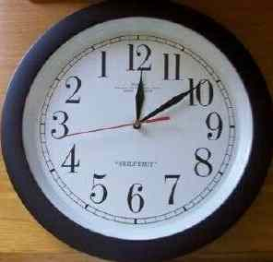
11:2 Forty-Two Months
启 示 录 11
330b
术语或 表达 | Beale 象征性 | Osborne 象征性 - 直译性 | Thomas 直译性
11 “四 十 二 个 月” (11:2) | “比喻未来大灾难的时段”; “于整段教会时代中，对基督徒团体的攻击” | “末世时的大灾难” | “但以理预言之第70个星期的后半部”

Slide 20
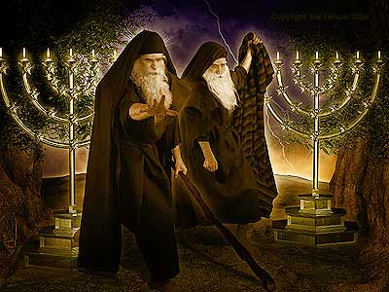
两 棵 橄 榄 树 (11:4)

Slide 21
11:3 Two Witnesses
启 示 录 11
330b
术语或 表达 | Beale 象征性 | Osborne 象征性 -直译性 | Thomas 直译性
12 “两 个 见 证 人” (11:3) | 教会; “整个信徒团体” | “两个主要的未来人物… 比喻作见证的教会” | 两个未来的先知，很可能是摩西和以利亚

Slide 22
11:8 Great City
启 示 录 11
330b
术语或 表达 | Beale 象征性 | Osborne 象征性 -直译性 | Thomas 直译性
13 “大 城 市” (11:8) | “巴 比 伦” = “罗 马” = “不 虔 诚 的 世 界” | 耶 路 撒 冷 和 罗 马; 其 次, 所 有 反 对 神 的 城 市 | 耶 路 撒 冷

Slide 23
11:11-12 Resurrect Two Witnesses
330b
启 示 录 11
术语或 表达 | Beale 象征性 | Osborne 象征性 -直译性 | Thomas 直译性
14 “两 个 见 证 人 的 复活 和 升 天” (11:11-12) | “先知呼召的神圣合法化” | “先知对教会未来被提上天的预告” | 两个见证人的复活

Slide 24
我们现在将每一个观点，像经文一样，用段落式表明
Notes:
24

Slide 25
Symbolic Summary (Beale)
330b
启示录11章 - Beale (比喻式)
¹有 一 根象征神将来临在之真实的应许的苇 子 赐 给 我 ， 当 作 量 度 的 杖 。 且 有 话 说 ， “起 来 ， 去保护神末世信徒团体（指教会的圣殿）直到耶稣再来的日子；并且保护受苦的圣约团体，数算在圣殿团体中敬拜的信徒人数。将 神 的 殿 ， 和 祭 坛 ， 并 在 殿 中 礼 拜 的 人 ， 都 量 一 量 。 ² 但排除神的真子民，包挂外邦人; 不要保护这群受苦的圣约团体外邦人和犹太人；因为他们不受对各种世上的伤害（肉体、经济、社群等）。他们将在整段教会时代中，攻击和逼迫整个信徒团体；这是属天城市的初型，一部分代表仍就活在世上经历大灾难的信徒。 ³ 我会将能力给与教会，而这整个信徒团体将会于整个末世大灾难的时段里说预言… [但是在被杀后] ⁸ 他们的尸体将躺卧于巴比伦或罗马的街道上，意表不虔诚的世界 [他们过后将领受] ¹¹⁻¹²先知呼召的神圣合法化”

Slide 26
Symbolic-Literal Summary (Osborne)
330b
启示录11章 - Osborne (比喻-字面)
¹有 一 根苇 子 赐 给 我 ， 当 作 量 度 的 杖。且 有 话 说 ， “起 来 ， 在来临的大逼迫中，去保守圣徒的灵命 (其次要保守历代的教会) ，在此期待她最终的胜利和量 度 （保持？） [属天]的 香坛, 并数算教会中或在祭坛那里的信徒。² 但是排除那些被逼迫的圣徒… 因为他们还未被神保护，免受外邦人/列国的逼迫。神会暂时将他的跟随者交在罪人手中。圣徒将于末世的大灾难中，在肉体上受出奇的苦。³ 我会将能力赐给为我作见证的教会，而他们将说预言1，260 天, 身穿麻衣… [但被杀后] ⁸ 他们的尸体将躺卧于耶路撒冷和罗马的街道上，这城市代表那些低档神的城市 [过后他们将领受] ¹¹⁻¹²先知对教会未来被提上天的预告。

Slide 27
Literal Summary (Thomas)
330b
启示录 11 - Thomas (字面)
¹有 一 根苇 子 赐 给 我 ， 当 作 量 度 的 杖。且 有 话 说 ， “起 来 ，因神恩典的缘故，将 耶路撒冷 未来的 殿 ，于基督正要再来之前 和圣所外院子中污秽的祭坛 ， 都 量 一 量，并量 一 量在 重建后的殿 中 敬畏神的余民。² 但因神恩典的缘故不要量 那些没有神的恶人… 因为他们被排除在神恩典之外，[同时] 一群抵挡神的 [非犹太人] 将会压迫犹太余民。 他们将在但以理的第七十个星期的后半部践踏耶路撒冷。 ³A我将会把我的能力赐给我的两位未来的先知 (很可能是摩西和以利亚), 而他们将会说语言1,260 天, 身穿麻衣… [但被杀后] ⁸他们的尸体将躺卧于耶路撒冷的街道上，三天半过后他们将会] ¹¹⁻¹²复活。

Slide 28
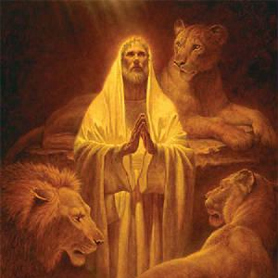
原则 #2
四个说明的原则
但 以 理一致的并行预言

Slide 29
但以理
七年之约
1290/1260日之试炼
十角兽
启示录

Slide 30
但以理书图表
532
神万能主权在外邦人统治的时代
盖过但以理的主权 |  |  | 盖过外邦人的主权 |  |  |  |  |  | 盖过犹太人的主权
第一节 |  |  | 第二至七节 |  |  |  |  |  | 第八至十二节
叙述 |  |  | 叙述异象 |  |  |  |  |  | 异象
希伯来文 |  |  | 阿拉米文 |  |  |  |  |  | 希伯来文
外邦人名词称呼神 |  |  | 外邦人名词称呼神 |  |  |  |  |  | 犹太人名词称呼神
第三人称 (‘但以理’) |  |  | 第三人称 (‘但以理’) |  |  |  |  |  | 第一人称 (‘我’)
但以理的榜样 |  |  | 但以理讲解 国王的梦 |  |  |  |  |  | 天使讲解但以理的梦
 |  |  | 大像 |  | 众国王
放逐 1:1-7 | 食物 1:8-16 | 尊崇 1:17-21 | 各 2 升职 | 金 3 火窑 | 尼王 4 放逐 | 伯王 5 筵席 | 大王 6 狮子 | 全 7 大 兽 | 玛代- 波斯 至希腊 8 | 回到 “七十个七” 9 | 新旧约期间至大患难 10–12
巴比伦
公元前605-536年

Slide 31
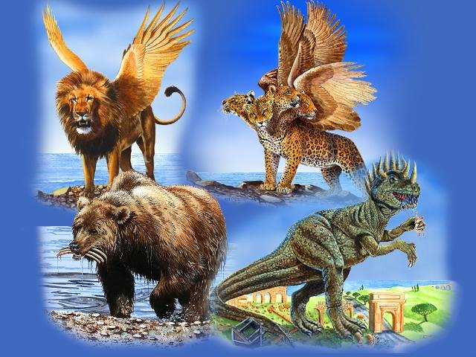
但以理书7章里的四国
331
巴比伦
希腊
罗马
玛代-波斯

Slide 32
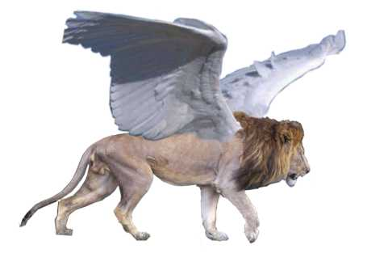
第一大兽：有翅膀的狮子 （巴比伦）
331

Slide 33
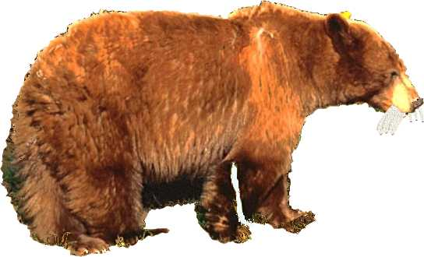
第二大兽： 熊 （玛代-波斯）
331

Slide 34
第三大兽：豹 （希腊）
331

Slide 35
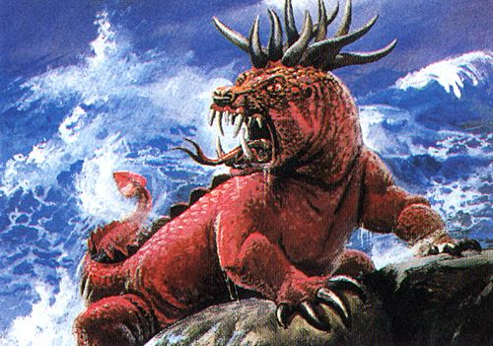
第四大兽： 可怕 (罗马)
331
但以理书 7:7

Slide 36
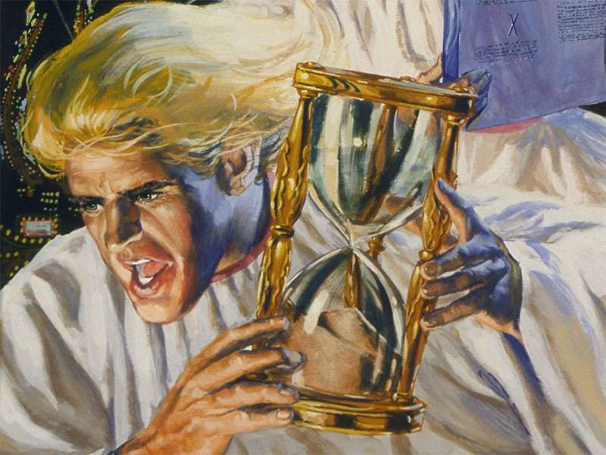
第四大兽头上的小角 （敌基督者）
331
但以理书 7:8

Slide 37
但以理70个星期 (但以理书 9:24-27)
“为你本国之民和你圣城，已经定了七十个七。”
“要...引进永义，”
千禧年
教会时代
重建时期
巴比伦囚虏
旧新约之间的400年
公元70年
耶路撒冷城被毁灭
大灾难
公元前538年
公元前424年
祭祀与供献止息。...并且有忿怒倾在那行毁坏的身上
但9:27
但12:1
“必有争战，一直到底”
“从出令重新建造耶路撒冷”
尼希米书2:1-8
公元前444年
“直到有受膏君的时候”
撒迦利亚9:9
路加19:28-29
公元33年
受膏者69周后被剪除
完结
69 周
公元前444年
公元33年

Slide 38
但以理70个星期的时段编排
3月5日, 公元前444年
亚达薛西王二十年尼散月1日
（尼希米记 2:1-8）
3月30日，公元33年
尼散月10日 耶稣胜利进入耶路撒冷
（路加福音19:28-40）
69周
第70周
*教会时代
半周
天
半周
半周
半周
半周
3月5日,公元前444 年
天
3月30日，公元 33 年
验证
一年360天的根据
半周 - 但以理书 9:27
一载、二载、半载 - 但7:25，12:7；
启12:14
1,260 天 - 启12:6, 11:3
42月 - 启11:2, 13:5
所以:42月 = 1,260 天 =一载、二载、
半载 = 半周
因此：1个月 = 30 天；1年 = 360 天
公元前444年至公元33 年 = 476 年
476 年 x 365.24219879 天 = 173,855 天
+ 3 月 5 日 至 3 月 30 日 = 25 天
--------------
173,880 天
* 受膏者69 周后被剪除 - 4月3日，公元33 年
Notes:
38
一周是7年，69周是69×7年

Slide 39
但以理第70个星期的时段编排
336
Adapted from J. Dwight Pentecost, Dallas Theological Seminary, 1988
人子的迹象 马太福音 24:30
基督的到来以完成
礼拜中
3½ 年
1290 天
但以理 12:11
30天
30 天
1260 天
45 天
启示录 11:3; 12:6
但以理 12:12
3½年
3½ 年
当选那兽 启示录 17:13
盟约 但以理 9:27a
违反盟约 但以理 9:27b
第二来临

Slide 40
原则 #3
四个说明的原则
启 示 录 启发概要
17 我 一 看 见 ， 就 仆 倒 在 他 脚 前 ， 像 死 了 一 样 。 他 用 右 手 按 着 我 ， 说 ： 不 要 惧 怕 ！ 我 是 首 先 的 ， 我 是 末 後 的 ，
18 又 是 那 存 活 的 ； 我 曾 死 过 ， 现 在 又 活 了 ， 直 活 到 永 永 远 远 ； 并 且 拿 着 死 亡 和 阴 间 的 钥 匙 。
19 所 以 你 要 把 所 看 见 的 ， 和 现 在 的 事 ， 并 将 来 必 成 的 事 ， 都 写 出 来 。启 示 录 1:17-19
看到
将
会发生

Slide 41
扼要重述的方法
346
在七个灯台中的基督 (1–3)
小亚细亚的七教会, 在描绘各别教会从教会时代直到基督回来的情况. (1:7)
天堂和七印记的异象 (4–7) 基督现在从天上统治(5:5-6) ，直到他第二次再来(6:16-17) 与得胜的教会在一起(7:16-17)
七支号角 (8–11)
教会时代的一系列的判决困扰着邪恶（8-9），但
逼迫人的龙 (12–14)
七碗 (15–16)
海岛和山峦消失(16:20）是最后审判随着“事件... 发生与此有关的”
巴比伦的沦陷 (17–19)
古巴比伦（世界制度的诱惑）存在到整个教会时代，直到其在基督的第二次降临销毁为止（19:11-21）
大结局 (20–22)
当今时代（20:1-6）不是普通的1000年,随后是一个大審判和永恒

Slide 42
修 改 的 扼 要 重 述 方 法
证 实 与 祝 福
STRUCTURE OF THE REVELATION TO JOHN
书 信 的 问 候
基 督 的 异 象
给七教
会的信
六 印 记
插
曲
1
#
神的异象
7
插
曲
2
#
六 号 角
7
解 释
最 后 七 碗
最后
事情
š
新耶路撒冷
N
š
基 督 的 异 象
Henry Baldwin 博士的观点, SBC
证 实 与 诅 咒
书 信 的 关 闭

Slide 43
重 述 方 法 的 问题
“重述方 法的最强论点是观察重复的场景相结合的完善审判和救赎贯穿本书的各章节 ”
––G. K. Beale, The Book of Revelation, GIGTC (Grand Rapids: Eerdmans, 1999), 121
But...
1.审判日益进展和加强。
号角
碗
Cycles:
印

Slide 44
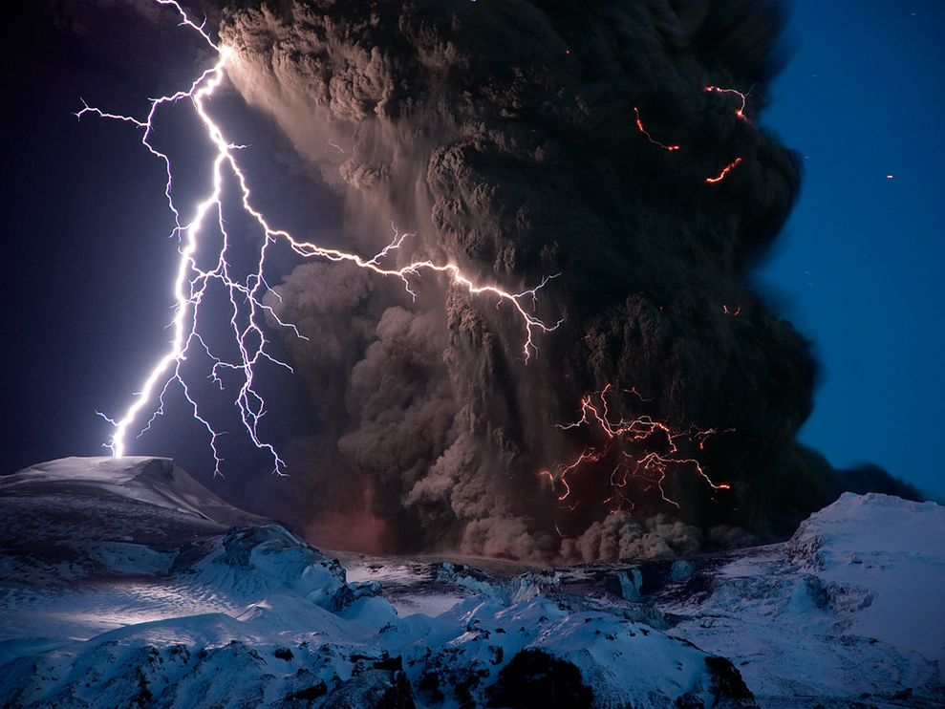
对 “重复”（或“回笔”）观点的批评
336
但在16:18-20 里的地震更大，更利害。
“揭 开 第 六 印 的 时 候 ， 我 又 看 见 地 大 震 动 ， 日 头 变 黑 像 毛 布 ， 满 月 变 红 像 血 ， 天 上 的 星 辰 坠 落 於 地 ， 如 同 无 花 果 树 被 大 风 摇 动 ， 落 下 未 熟 的 果 子 一 样 。 天 就 挪 移 ， 好 像 书 卷 被 卷 起 来 ；
山 岭 海 岛 都 被 挪 移 离 开 本 位 。” (6:12-14)
其实是流星雨，因没有全部的星辰坠落。
但天没被更新，直到 21:1
但在 6:16 里还有些山 (比较 16:20 “各海岛都逃避了，众山也不见了。”)

Slide 45
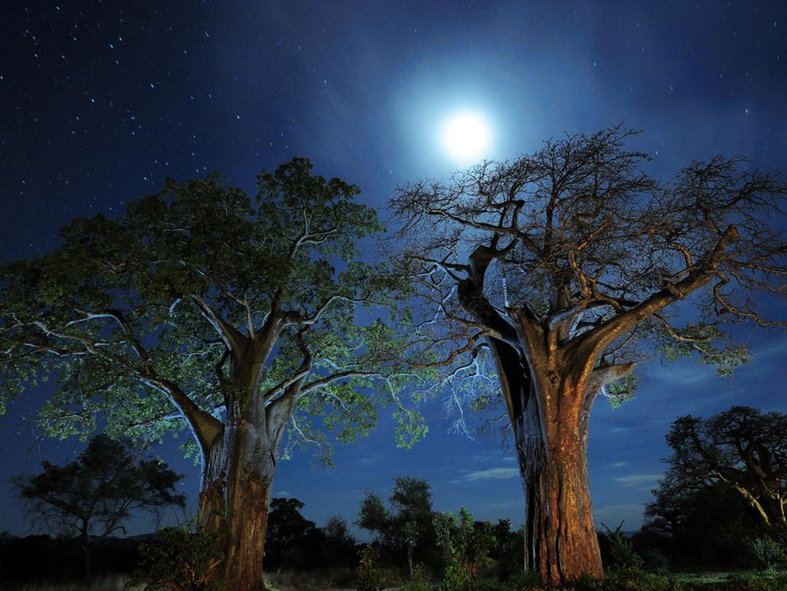
第 4–22 章指的是现今时代吗？
339
几时有过地上25% 的人死亡(6:8)?
几时有过二万万的军队(9:16; 16:12-14)?
人几时见过75磅重的大冰雹(16:21)?

Slide 46
审判的内容
339
 | 印记 | 号角 | 碗
1 | 白色 ：征服者 | 雹与火 : 1/3 的树和青草 | 疮
2 | 红色：战争 | 火 : 1 / 3的海洋生物 | 海变成血
3 | 黑色：饥荒 | 星：1/3 的泉源 | 泉源變血
4 | 苍白 : 死亡 | 黑暗：1 / 3太阳，月亮，星星 | 太阳灼伤人
 |  | （号角5-7的困境)
5 | 对殉道者再保证 | 灾难 ＃1：蝗虫 | 兽的王国黑暗
6 | 愤怒：地震 , 奇迹 | 祸＃2：幼发拉底河准备 | 幼发拉底河枯竭
 | (144,000 受印 ) | (号角#7 = 神秘)
7 | 1/2小时的沉默 | 灾难＃3：胜利在即 | 地震和冰雹
马
灾难
Adapted from Robert Gromacki, NT Survey and H. Wayne House, Chronological & Background Charts of the NT, 19
Notes:
46

Slide 47
重 述 方 法 的 问题
“重述方 法的最强论点是观察重复的场景相结合的完善审判和救赎贯穿本书的各章节
––G. K. Beale, The Book of Revelation, GIGTC (Grand Rapids: Eerdmans, 1999), 121
But...
1.审判日益进展和加强。
号角
碗
周期 :
印
撒但:
投到地上 (12:8-9)
锁在深渊 (20:1)
火湖 (20:10)
2.为什么要重述方法顺序进展？

Slide 48
原则 #4
四个说明的原则
启 示 录 启发概要
17 我 一 看 见 ， 就 仆 倒 在 他 脚 前 ， 像 死 了 一 样 。 他 用 右 手 按 着 我 ， 说 ： 不 要 惧 怕 ！ 我 是 首 先 的 ， 我 是 末 後 的 ，
18 又 是 那 存 活 的 ； 我 曾 死 过 ， 现 在 又 活 了 ， 直 活 到 永 永 远 远 ； 并 且 拿 着 死 亡 和 阴 间 的 钥 匙 。
19 所 以 你 要 把 所 看 见 的 ， 和 现 在 的 事 ， 并 将 来 必 成 的 事 ， 都 写 出 来 。启 示 录 1:17-19
看到
将
会发生

Slide 49
启 示 录 的 年 表
340
“你看到什么”
(1:19a)
第 1 章
“现在是什么”
(1:19b)
第 2–3 章
“以后会发生什么”
第 4–22 章
基督揭露
教会揭露
被提 3:10
苦难
4:1 – 19:10
第二 次来
千禧年
永恒的状态
上半
下半年
白色的大宝座的审判
Copyright 1989 Rick Griffith
Adapted from a chart by J. D. Pentecost
Notes:
The 3 main divisions of Revelation are summarized in 1:19
The 3 main cycles of judgment are squared in blue
The 4 parenthetical sections appear in parentheses within the scrolls. They do not advance the chronology but add important information that is not associated with a particular judgment.

Slide 50
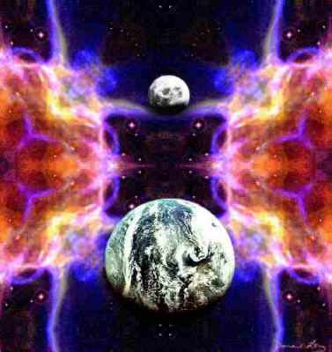
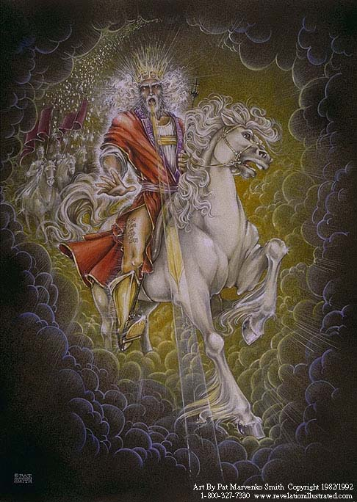
将 来 的 恩 惠 (19-20章)
天 堂 (21-22 章)
千 禧 年 (20 章)
再 來 (19 章)
Dr. Rick Griffith • Singapore Bible College • biblestudydownloads.com
Notes:
These 2 slides translated into Chinese using Google translator: 36, 149

Slide 51
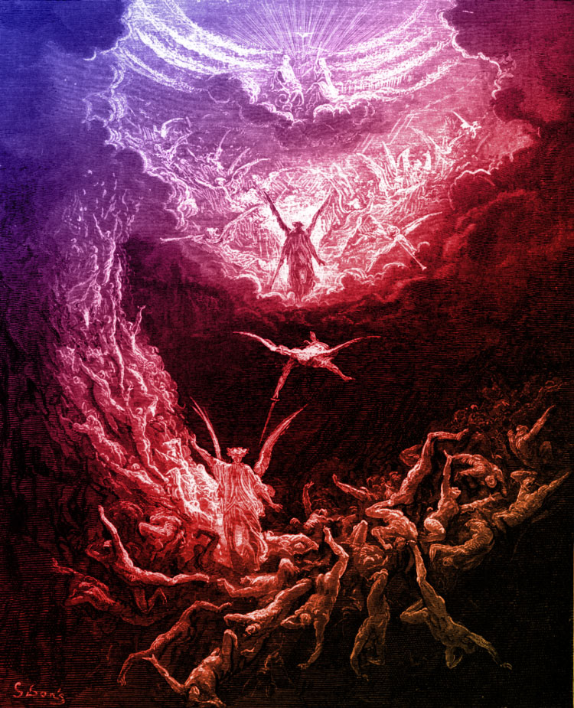
天 使 拿 著 大 链 子 (20:1)

Slide 52
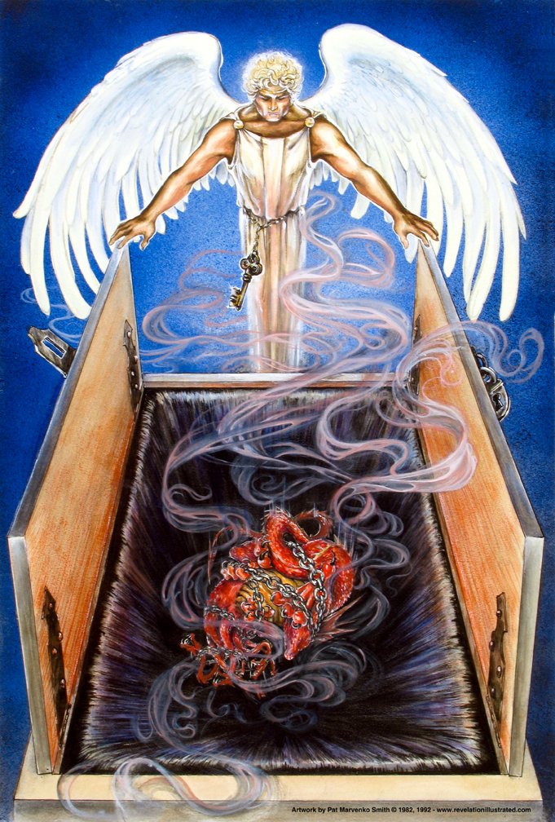
“他捉住那龙…把他捆绑一千年，扔在无底坑里，将无底坑关闭，用印封上” (20:2-3a)

Slide 53
现在是捆绑撒旦的时候 ？
无千禧年观说撒旦现在被捆绑是防止他阻碍教会的扩展 ________ 没错，但是本文不是在谈论防止福音的广传。它说，他不会欺骗万国。
Notes:
53
Notice that Satan is not simply restricted from deceiving the nations but he is TOTALLY locked and sealed. The Amil theologians (see the next slide) say that this is a present reality. They claim he presently deceives individuals but not nations. My question is, “HOW MANY people within these nations are deceived by Satan?” Of course, the obvious answer is 100% (even though they say he can’t deceive nations?!). It appears to me that ALL nations today are being deceived by this father of lies.

Slide 54
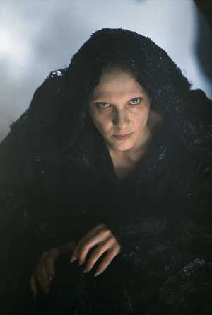
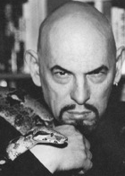
撒但是否现在欺骗万国？
有人说"不"
人怎能进壮士家里、抢夺他的家具呢、除非先捆住那壮士、才可以抢夺他的家财。 (太12:29)
耶稣对他们说、我曾看见撒但从天上坠落、像闪电一样。 我已经给你们权柄、可以践踏蛇和蝎子、又胜过仇敌一切的能力、断没有甚么能害你们。
(路 10:18-19)
现在这世界受审判．这世界的王要被赶出去。 (約John 12:31)
(基督)既将一切执政的掌权的掳来、明显给众人看、就仗着十字架夸胜。 (西 2:15)
Notes:
Amillennialists also say Christ bound Satan during his ministry according to Mark 3:27

Slide 55
为什么要警觉？
撒旦是自由 的 (彼前 5:8)
务要谨守、儆醒．因为你们的仇敌魔鬼、如同吼叫的狮子、遍地游行、寻找可吞吃的人．
另一些战胜撒旦 (彼前 5::9)
你们要用坚固的信心抵挡他、因为知道你们在世上的众弟兄、也是经历这样的苦难。

Slide 56
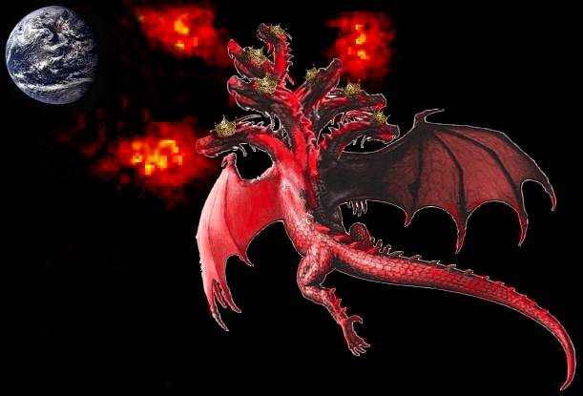
撒但是否现在欺骗万国？
“是”看起来是明显答案 …
此等不信之人、被这世界的 神弄瞎了心眼、不叫基督荣耀福音的光照着他们． 基督本是 神的像。
(林後 4:4)
那等人是假使徒、行事诡诈、装作基督使徒的模样。 这也不足为怪． ^{因为连撒但也装作光明的天使。} (林後11:14)
通过这种方式命名一个国家，现在,撒但不是在欺骗了…
那时、你们在其中行事为人随从今世的风俗、顺服空中掌权者的首领、就是现今在悖逆之子心中运行的邪灵． 我们从前也都在他们中间、
(弗 2:2-3a)
叫他们这已经被魔鬼任意掳去的、可以醒悟、脱离他的网罗。 (提 太 2:26)
Notes:
Also Luke 22:3 (Satan entered into Judas), 1 Thess. 2:18 (“We wanted very much to come to you, and I, Paul, tried again and again, but Satan prevented us”)

Slide 57
启 示 录 20:1-3
1 我又看见一位天使从天降下、手里拿着无底坑的钥匙、和一条大链子。2 他捉住那龙、就是古蛇、又叫魔鬼、也叫撒但、把他捆绑一千年、3 扔在无底坑里、将无底坑关闭、用印封上、使他不得再迷惑列国、等到那一千年完了．以后必须暂时释放他。

Slide 58
启 示 录 20:4
4 我又看见几个宝座、也有坐在上面的、并有审判的权柄赐给他们．我又看见那些因为给耶稣作见证、并为 神之道被斩者的灵魂、和那没有拜过兽与兽像、也没有在额上和手上受过他印记之人的灵魂．他们都复活了、与基督一同作王一千年。

Slide 59
启 示 录 20:5-6
5 这是头一次的复活。其余的死人还没有复活、直等那一千年完了。 6 在头一次复活有分的、有福了、圣洁了．第二次的死在他们身上没有权柄．他们必作 神和基督的祭司、并要与基督一同作王一千年。

Slide 60
启 示 录 20:4-6 简图
^{4b} 他们都复活了、与基督一同作王一千年。
^{4a} 我又看见几个宝座、也有坐在上面的、并有审判的权柄赐给他们．我又看见那些因为给耶稣作见证、并为 神之道被斩者的灵魂、和那没有拜过兽与兽像、也没有在额上和手上受过他印记之人的灵魂…
1000 年
^{5b} 这是头一次的复活。 ^{6a} 在头一次复活有分的、有福了、圣洁了．第二次的死在他们身上没有权柄…
^{6b} 他们必作 神和基督的祭司、并要与基督一同作王千一年。
^{5a} 其余的死人还没有复活、直等那一千年完了。 .

Slide 61
千禧年的目的
424
审判天使
掌管天下
恢复洪水前时代的世界 （以赛亚书65：20里的长寿）
显示人心的败坏
履行亚伯拉罕之约

Slide 62
国度与契约时间表
9g
国度概念的教导...
亚当与神同掌权（ 创. 1:26, 28; 2:19)
撒旦自以为神统治着这个世界 (创. 3:15;
2 Cor. 4:4)
神与亚伯拉罕立约透过以色列成为“祭司的国度”重新建立人的统治权 (创. 12:1-3; 出. 19:6)
以色列失去祭司国度的见证，于是被掳受外邦统治
以色列拒绝弥赛亚国度的邀请(太. 12:41-42; 23:37-39)
耶稣藉着教会以神奇的方式扩展张他的国度（太.13）
基督得胜以色列的仇敌，以色列全家都要得救（罗11:26-27）
基督与众圣徒一同掌权（弗1:9-10; 启20:1-6; 22:5下）
人的堕落 (创 3)
诺亚之约
创世记 6:18; 9:8-17
土地之约
以色列
教会
弥赛亚国度
民族的焦点)
“新人” (弗2:15)
千禧年永恒
土地
创世记 15:18 (参：申30:1-10)的应许:
从埃及哇地至幼发拉底河流域(赛27:12)
被掳归回／重建之后，土地永久占有权(创17:8)
因着巴勒斯坦地全世界蒙祝福 (赛14:1-2)
以色列因着拒绝弥赛亚受审判被赶逐出应许之地 长达19世纪（主后70－1948）现在部分恢复（结37:1-7）
完全恢复（结37:8-28) 耶路撒冷世界的首府(赛 2:1-5)
新耶路撒冷
(启 21)
大卫之约
基督是教会的头，教会是属灵的圣殿（2:19-22; 林后6:16)
基督作王与众圣徒统治全世界
基督将国度呈递给天父（林前15:24）
亚伯拉罕之约
撒母耳下7:12-16 永久的应许:
儿子 (“家室”永不遭废弃)
国 (政治王朝)
宝座 (后裔接续掌权)
圣殿 (儿子来建造)
创世记 12:1-3
后裔
新约
在民族复兴之际，新约的五个内容均得以实现（亚8）
一切都更新了！（启21:5）
耶利米书31:31-34 应许:
赦免
圣灵内住
新心，新人，新思想
以色列与犹大重新统一
不需要传福音
新约前三项取代摩西律法（路22:20; 林后3:6)
祝福
摩西之约
十字架废除、成就、取代了律法(罗7:1-6;1 林前9:19-21; 希8:13)
第五版
2006年3月14日
暂时的（加3:19）、有条件的，显明人的罪（罗7:7）并规范以色列人（加3:23-25）
经文突出强调双重国度之约。以色列的角色从亚伯拉罕到基督其内涵延伸至教会（继续中），而教会并非指“新以色列人”（不连续）以便取代以色列民族。以色列将在基督第二次降临时信靠基督从而再现其世界显赫地位。
Notes:
Slides 13 and 127 repeated

Slide 63
1000年是否意味着1000年？
反应
比尔
存在着一致的比喻用在启示录（第995）数字其他地方。
所有这些都是文字的数字： •7教会（牧师2-3） •144,000犹太人（7:1） •200万士兵（9:16） •42个月（11:2） •一千二百六十天（11:3） •75英镑冰雹（16:21）
“十二使徒和以色列十二个支派是字面上十二 (21: 12-14)。 七个教会在七个文字的城市。 却是不可能的确认的一个数字作为符号启示 ”
Robert L. Thomas, Revelation 8–22, An Exegetical Commentary (Chicago: Moody, 1995), 408-9

Slide 64
1000年是否意味着1000年？
反应
比尔
上下文具有图形如链，深渊，龙，蛇，锁定，密封，和野兽。
深渊是一个确切的地方（路8:1）在那里恶魔是被锁的（彼后 2:4），但可以解锁（启 9:1-2），可是为什么不能确实限制呢？ 此外，在左侧的名称也是撒但和敌基督的确实名称。

Slide 65
一千年真的是一千年吗？
比尔
回应
这整本书主要是采用比喻的手法写的，就如书中的千倍数 (5:11; 7:4-9; 9:16; 14:1; 21:16; p. 973).
每个举的例子都是照着字面解的：“千千万万” (5:11), “十四万四千人” (7:4-9; 14:1), “二万万马军” (9:16), 以及那有一万两千个体育场那么大的新耶路撒冷城 (21:16)。 没有一个是比喻！四舍五入的数字并不意味着他们是比喻。

Slide 66
1000年是否意味着1000年？
反应
比尔
旧约包含了使用“1000”的比喻 (第995頁）数字。
“对上帝而言,一天就是1000年”（诗篇90:4）“天”是一个象征性的用词 ，除非“千”是从字面上理解; 否則没有任何
意义，。”

Slide 67
1000年是否意味着1000年？
反应
比尔
犹太人和早期的基督徒使用“1000”年作为对救赎的永恒祝福之数字 （第1018至1021頁）。
在现实中，拉比和早期基督徒的 6000 年想法，假定一个原义的千年作为“安息日”。 这是無千禧年。 奥古斯丁教导 “第八” 天表示永恒 (讲道在礼拜仪式的季节 259.2; 城市的神 207)

Slide 68
1000年是否意味着1000年？
反应
比尔
• 为什么看到相同的文本中相同的动词以不同的方式岀现？
• 在圣经中,复活从来没有表示为灵魂的复活。
• “复活”总是指身体。
• 信徒现在灵魂复活了，所以再没有需要了！
第一次的复活是一种靈魂的复活（20:4），但第二个复活是肉身体的复活（20:5）。

Slide 69
1000年是否意味着1000年？
反应
比尔
数字”1000”是時間充滿 ，因此象征着无限期时代如在诗篇50:10和彼后3:8
诗篇 50:10
彼后 3:8

Slide 70
1000年是否意味着1000年？
121a
所有学者在公元300 都是前千禧年派
Clement of Rome
Ignatius
Papias
The Didache
The Epistle of Barnabas
The Shepherd of Hermas
Justin Martyr
Melito of Sardis
Theophilus of Antioch
Apollinaris of Hierapolis
Irenaeus
Hippolytus
Clement of Alexandria
Tertullian
Julius Africanus
Cyprian
Nepos
Coracion
Commodian
Victoinus of Pettau
Methodius
Lactantius
公元300后，在1000年开始被灵化的奥古斯丁， 杰罗姆，Theodoret及其他

Slide 71
浅谈启示录 20:1-6
159
问题
无千禧年派
前千禧年派
谁
Hoekema
Mounce
大纲
渐进式
未来主义
启示录19-20
编年的
编年的
1000 年
不明确的
照字面的意思
Notes:
71

Slide 72
浅谈启示录 20:1-6
159
问题
无千禧年派
前千禧年派
捆绑者
基督
天使
捆绑
现在
千禧年
统治
现在
未来 (13:15)
地点
天堂
地球（5:10）
Notes:
72

Slide 73
启示录的意见 20:1-6
427
问题
阿米尔
原始
"来到生活" (4a)
在死亡时的转型
复活(5b-6a)
"来到生活" (5)
复活
复活
批判
不符
一贯
Notes:
73

Slide 74
启示录的意见20:1-6
427
问题
阿米尔
原始
复活的
人吗？
信徒(4-5)
非教徒(12-13)
复活的
时候？
一个一般
的复活
几个复活
人的判断
所有的人
不信者
Notes:
74

Slide 75
圣徒在哪里掌权（20:4）？
无千禧年派常说在天上
但启示录说是在地上
• “又叫他们成为国民、作祭司、归于 神．在地上执掌王权。 ” (5:10).
• 没有位置的变化: 我们看到第3节（地上）
和第4节，所以我们应该知道第4-6节经文还是在地上。
Notes:
75

Slide 76
圣徒何时掌权(20:4)？
无千禧年派宣称就是现在
但启示录说这是未来
• “又叫他们成为国民、作祭司、归于 神．在地上执掌王权。” (5:10).
• “… 他们必作神和基督的祭司、并要与基督一同作王一千年。 ” (20:6).
Notes:
76

Slide 78
圣经学习链接地址 biblestudydownloads.com
免费获得该讲解!
圣经学习 下载
圣经研读材料链接地址 biblestudydownloads.com
Notes:
The explanation for free!
Bible Study materials link address (top) translated by Michele Ang 15 Jan 2015
Bible study (bottom)

